Slide 1
赛莱默智慧暖通系统
赛莱默（中国）有限公司 李伟

Slide 2
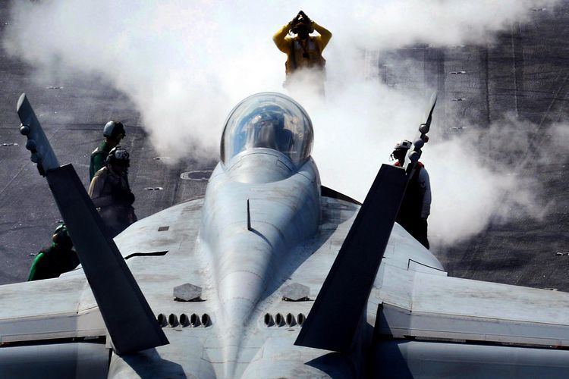



从 1 到 3 的变化 （2011年11月1日开始）
国 防
流体技术
工 业
Exelis
ITT
52亿美元 / 2018年

Slide 3
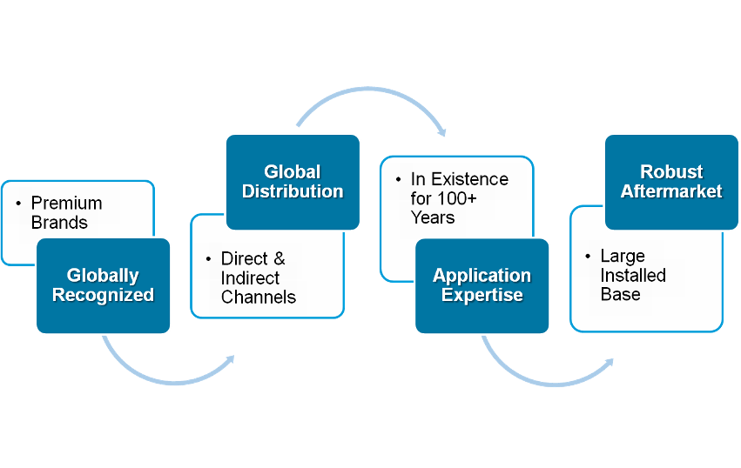








成立的第一天，便是全球领导者
100多年的应用经验
世界公认的优秀品牌
覆盖全球的渠道
大量安装实例
强大的售后服务体系
业务覆盖 150 多个国家, 4,500多名销售精英
Notes:
3

Slide 4

全球生产基地 (27家）
美洲
欧洲/中东/非洲
亚太
Lubbock TX
Dallas TX
Pewaukee WI
Auburn NY
Buffalo NY
Morton Grove IL
Cegled HU
Montecchio IT
Stockerau AU
Strzelin PO
Vododara PO
Sundbyberg SW
Axminster UK
沈阳
南京
Vododara IND
Calamba PHI
生产工厂
4

Slide 5
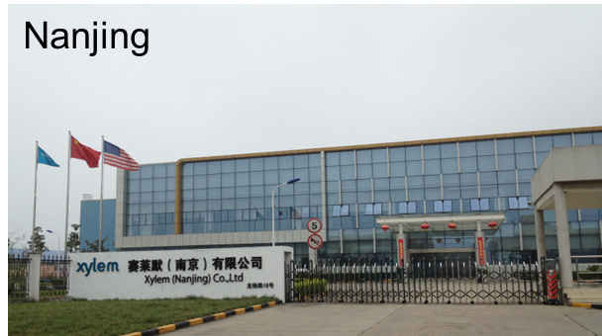
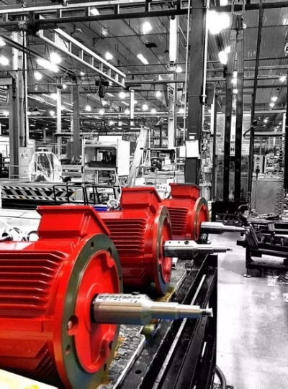
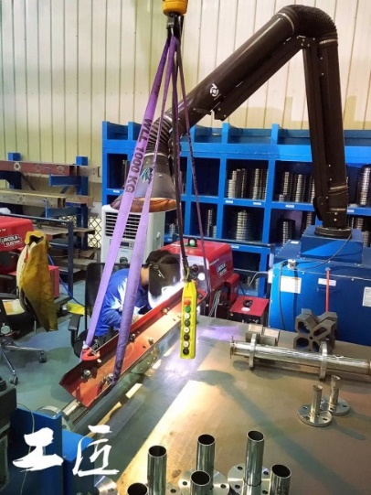
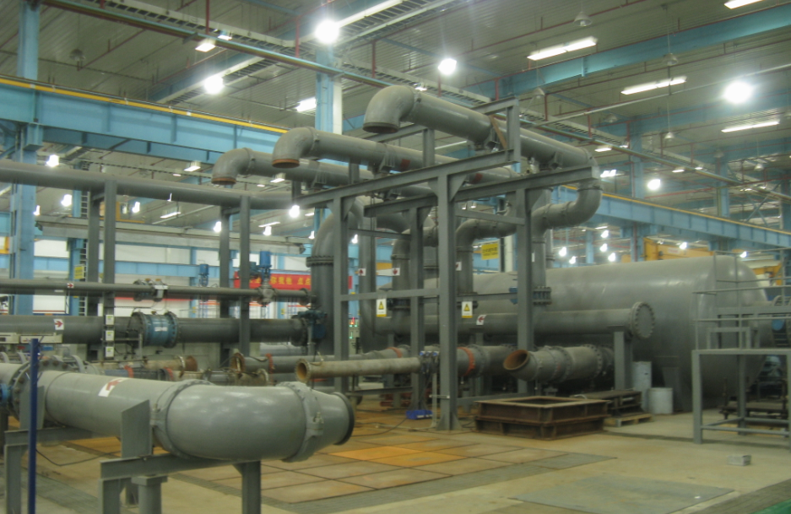
南京工厂——赛莱默全球主要清水泵生产基地
Shenyang Facility
Nanjing Facility
Nanjing Facility
NANJING, CHINA
地点：中国南京
占地: 100,000 平方米
雇员: 187 人
历史: 前身是1989年成立的南京深井泵厂，2004年独资，2008年迁至目前工厂
主要产品线：最完整的产品线：透平泵 / 双吸泵 / 端吸泵 / 管道泵 / 立式多级泵/控制柜/成套泵组

Slide 6
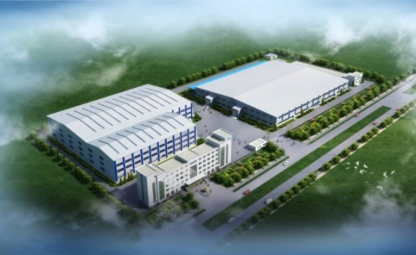
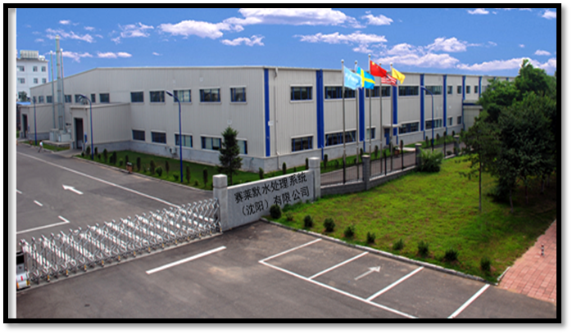
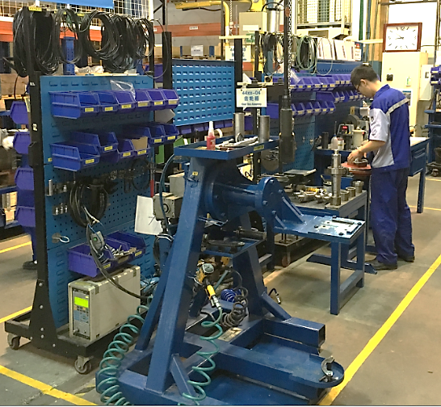
沈阳工厂——赛莱默全球主要污水泵生产基地
SHENYANG, CHINA
地点: 中国沈阳
占地: 80,000 平方米
雇员: 173 人
历史:公司成立于1995年，2016年扩建二期
主要产品线：飞力3000潜水泵系列、切割泵、研磨泵、搅拌器、潜水轴流泵、防爆电机、一体化泵站等
Shenyang Facility
Nanjing Facility
沈阳工厂一期/二期

Slide 7

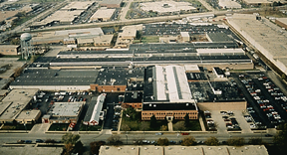
北美暖通空调市场第一品牌

Slide 8

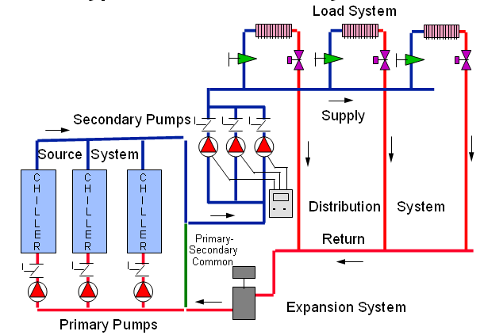
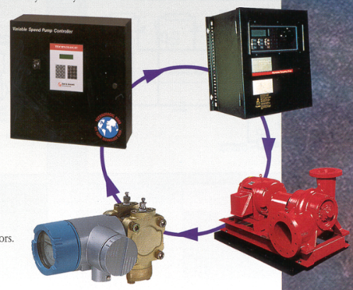
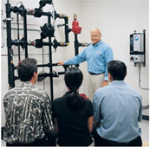
小红学校
已在全球培训了6万多名暖通空调工程师
制冷/供暖系统的培训:
1950s: 一/二/三次泵系统理论
1960s: 变频控制系统理论
1970s: 机电一体化 －
水泵-传感器-控制系统理论

Slide 9

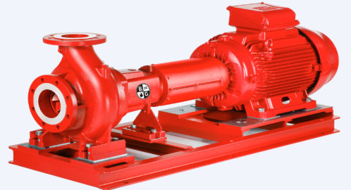
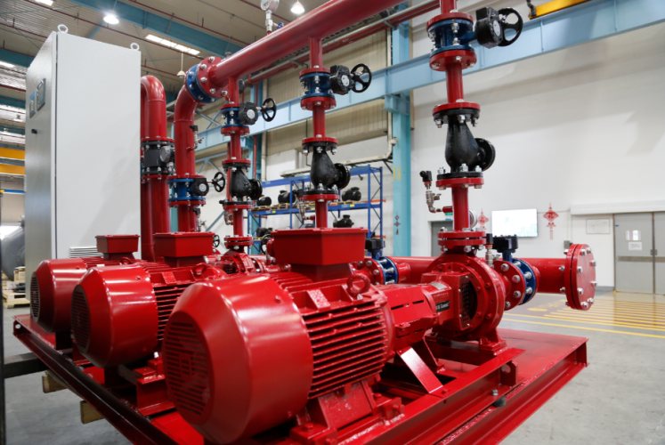
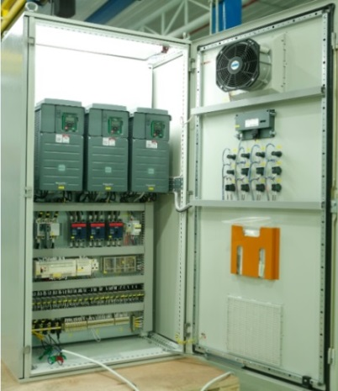
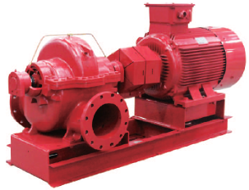
赛莱默空调系统产品
+
成撬机组
水泵
水泵系统

Slide 10


全新一代高效端吸泵
e1610

Slide 11
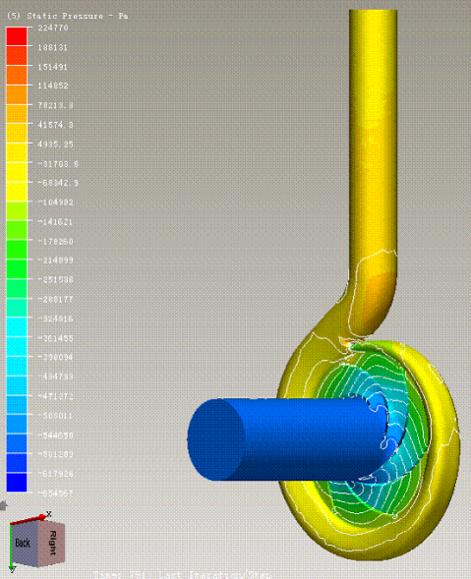
L
（1）卓越的水力效率

Slide 12
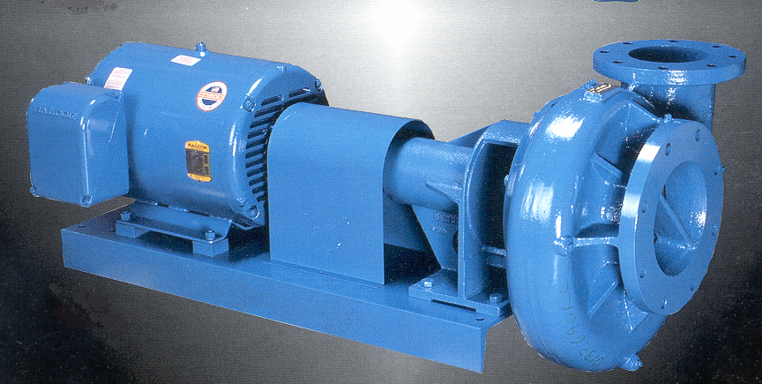
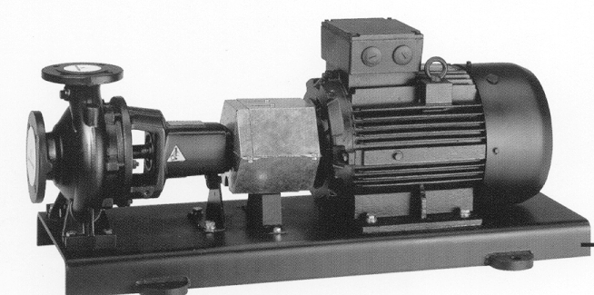
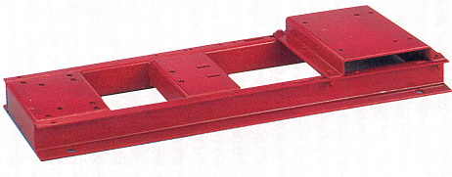
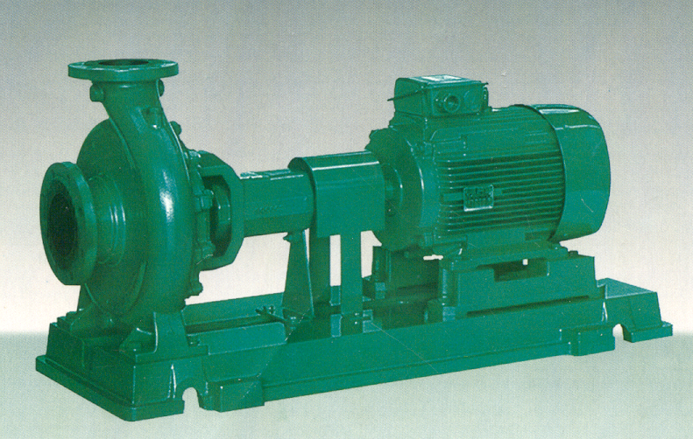
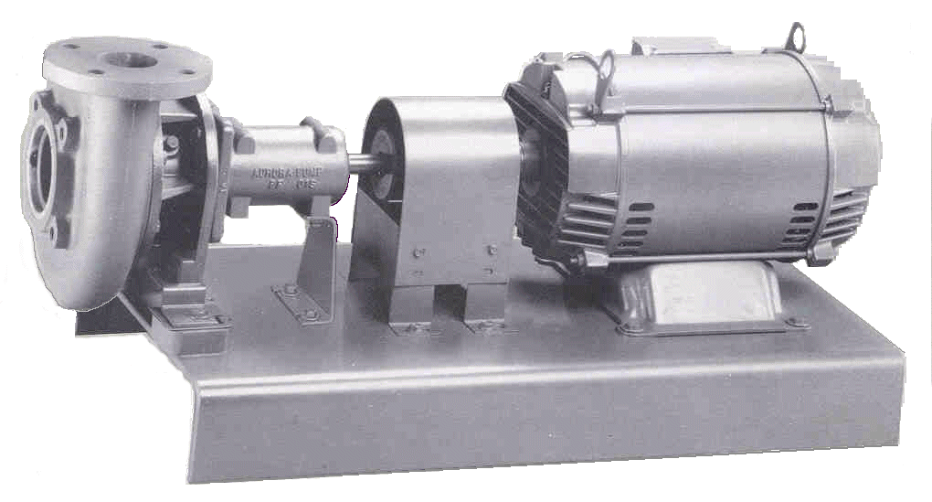
（1）刚性底座
LF
NKG
344A

Slide 13
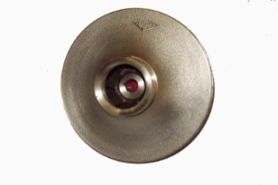
（3）叶轮平衡等级
e1610叶轮动平衡等级为G2.5
ISO标准等级为G6.3

Slide 14
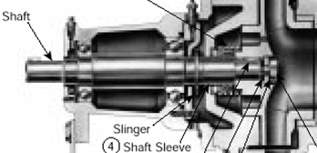
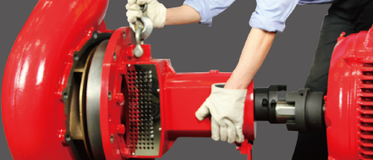
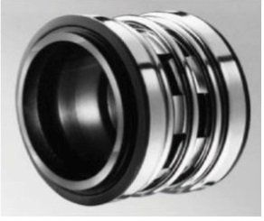
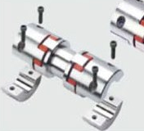
（4）日常维护便捷
L
成熟后拉式
通用备件

Slide 15
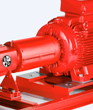
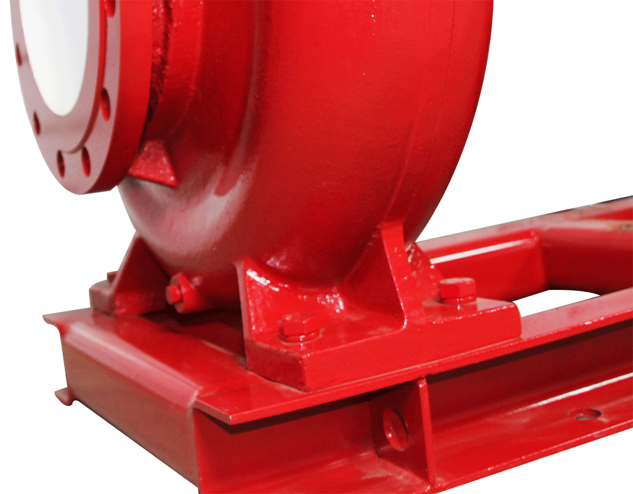
（5）安全可靠
L
符合ANSI/OSHA标准
联轴器保护罩
将操作工的危险降到最低
带支撑的泵壳，
保证关键部件不受损伤

Slide 16

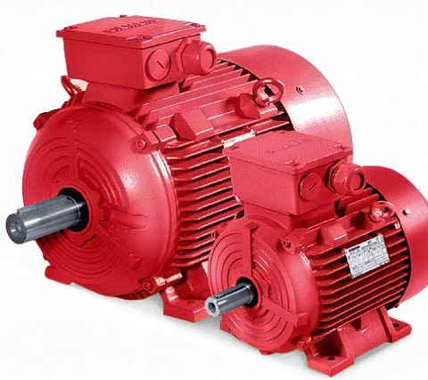
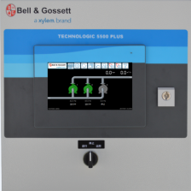
（6）最大节能节能 70%
高效水泵
高效电机
专业控制器

Slide 17
e1610 端吸泵小结
刚性重载底座，安全可靠
带有与泵壳一体化铸造的支撑地脚
卓越的水力性能效率
最高效率达89%
配专业控制器最大节能70%

Slide 18
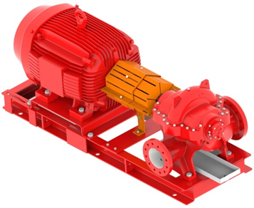
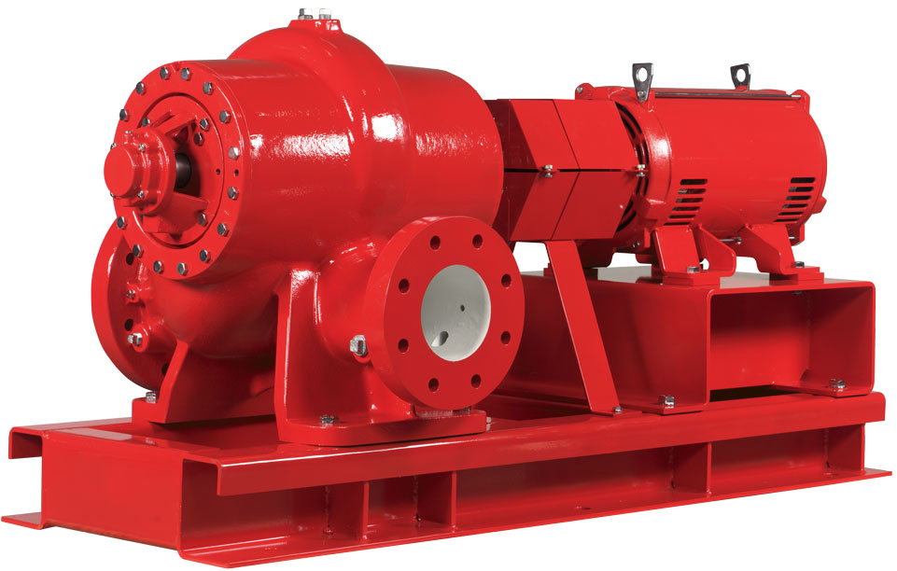

赛莱默双吸泵

Slide 19
赛莱默双吸泵 - VSX

Slide 20

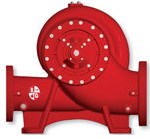
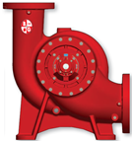
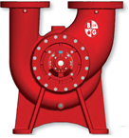
（1）专利设计三种进出水口
VSH
VSCS
VSC
侧进侧出
侧进上出
上进上出
Notes:
我相信这种设计可以为大家在以后的设计中带来惊喜

Slide 21
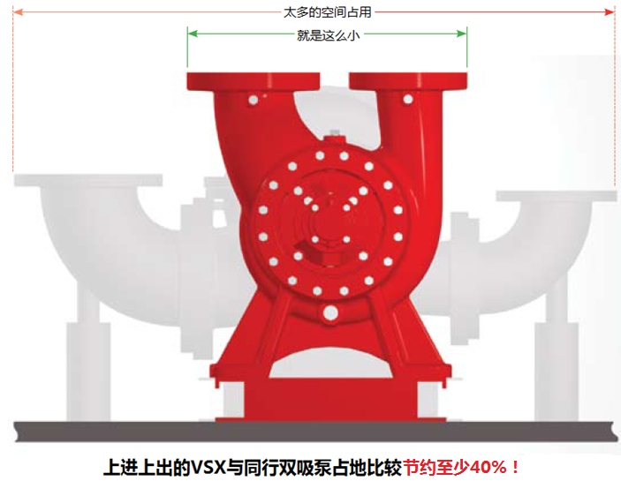
（2）大大节约安装空间

Slide 22
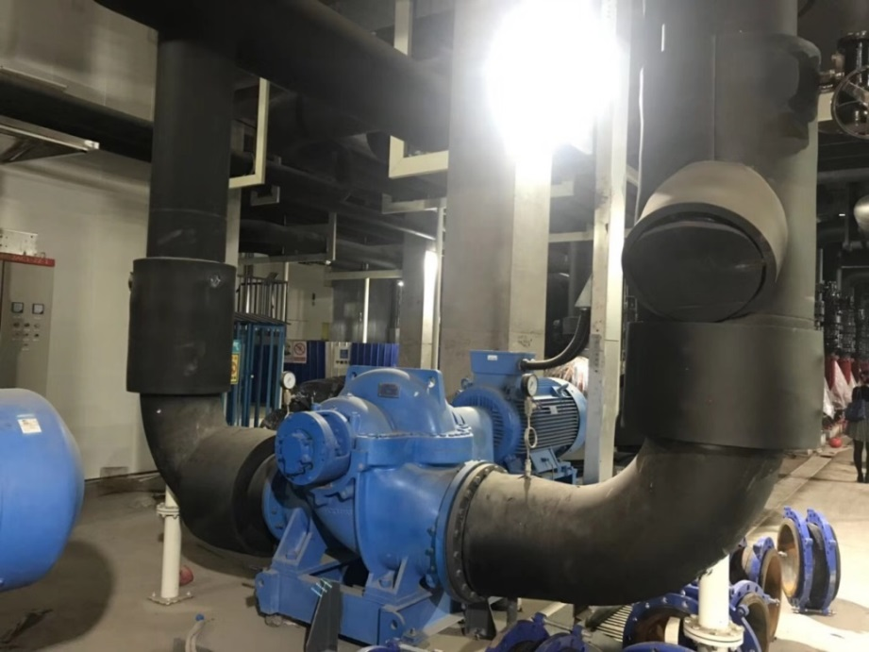
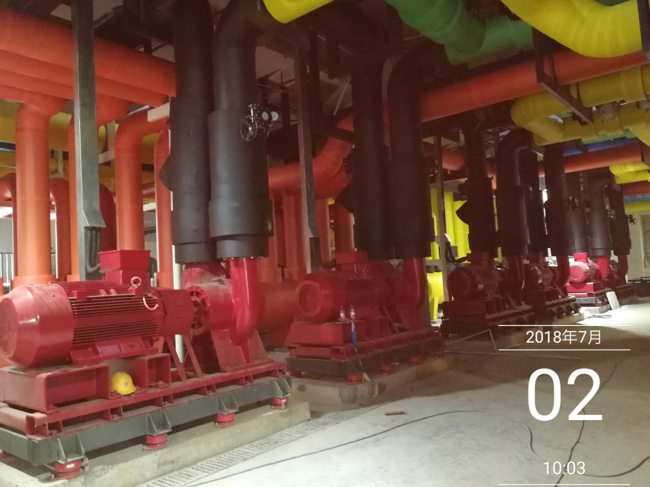
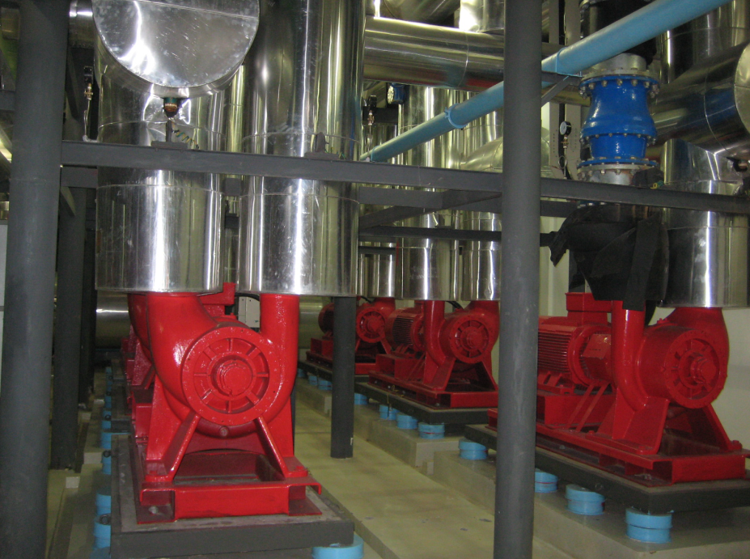
VSX上进上出安装实例图片

Slide 23
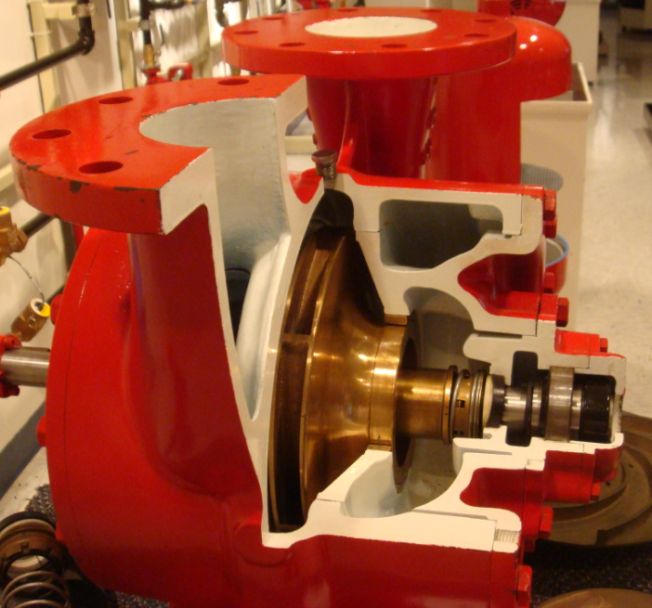
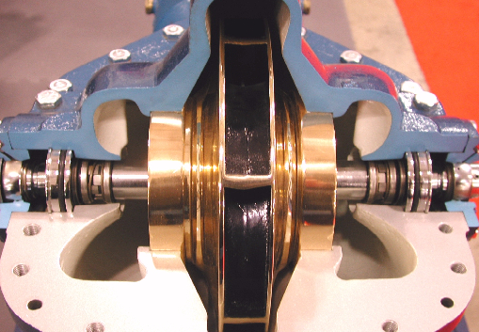
（3）VSX的超大密封腔
VSX 密封腔
同行双吸泵密封腔

Slide 24
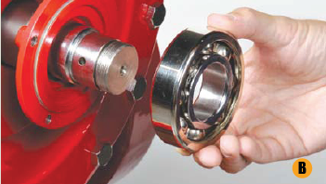
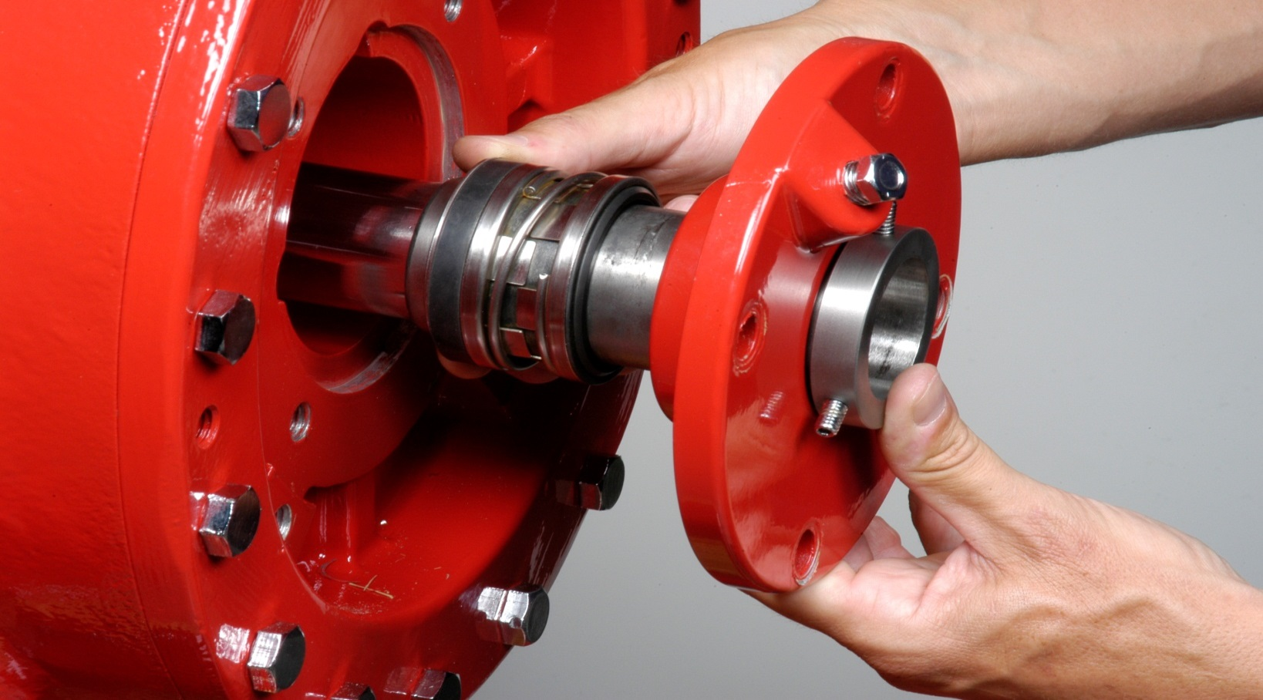
（4）VSX维护极为简单
L

Slide 25
VSX系列双吸泵小结
三种进出水口方式
上进上出节约空间
超大机械密封腔
端面拆卸便于维修
配专业控制器最大节能70%

Slide 26
B&G 新 e-HSC 中开双吸泵

Slide 27
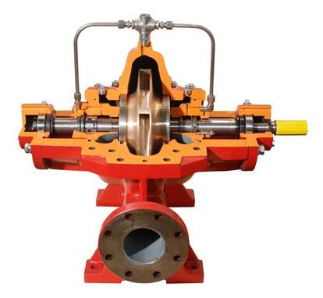
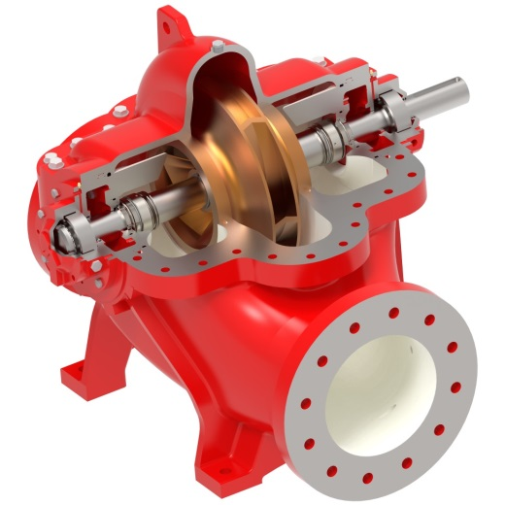
e-HSC 全新设计
传统双吸泵

Slide 28
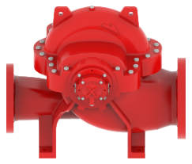
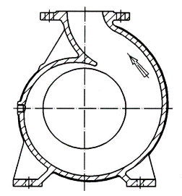
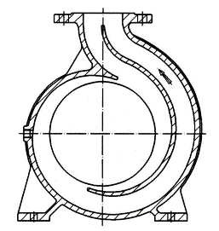
e-HSC 涡壳类型
45 个不同壳体, 各配2 种叶轮
单涡壳 (28 个单涡壳, 56 型号) |  | 双涡壳 (17 个双涡壳, 34型号)
优势 | 劣势 | 优势 | 劣势
占地少 | 高的径向力 | 低的径向力 | 较大的占地
重量少 | 更大的轴承 | 更小的轴与轴承 | 更重
高性价比 | 更粗的轴 | 更大可靠性 | 较高的成本

Slide 29

e-HSC 机械密封– 密封腔配置
开式密封腔，散热好，延长机封使用寿命
内部自冲洗，免维护
专为此泵设计的机封可承受全部的入口压力

Slide 30

e-HSC 轴承座配置
泵壳上二个轴承座定位贴近，实现了更短的轴配置。
这种配置也使轴的变形达到最小化。
更小的振动，会延长轴承的寿命, 泵在推荐运行区域工作状态下，轴承寿命L₁₀可高达150 000 小时.

Slide 31

预留丰富的传感器接口
预留监测接口
振动：2个
温度：1个
压力：1个

Slide 32
e-HSC 机封和轴承的维护
新e-HSC的结构设计, 使这些维护工作很简单。
不移除泵盖，从泵的两侧取出轴承和机封，成为了可能。
不再需要起吊装置，不再需要维护导致的长时间的停机。
此中开泵是常规的维护工作，在现场仅需要一名工程师就可完成，不会长时间影响运行。

Slide 33



e-HSC 联轴器配置
曲爪型联轴器使泵运行在良好的状态。
符合ANSI/OSHA标准联轴器保护罩将操作工的危险降到最低

Slide 34

金属模具铸造：精度高流道平滑

Slide 35



金属模具铸造：精度高流道平滑

Slide 36



金属模具铸造：精度高流道平滑

Slide 37
e- HSC双吸泵小结
双涡壳设计，更小径向力，更长使用寿命
短轴设计，运行更稳定
维修方便：换机械密封和轴承不需要拆上盖
预留丰富的传感器接口
采用曲爪联轴器，并配以高安全标准的防护罩
金属磨具铸造，流道光滑精度高

Slide 38
赛莱默暖通泵系统
+

Slide 39

典型的一次变频系统图
Flow Meter, option 流量计
压差传感器
Chiller 3
Chiller 2
Chiller 1
压差传感器
压差传感器
压差传感器
Modulating
Valve 调节阀
AFD
AFD
AFD

Slide 40

典型的二次空调变频系統
二次側水泵
Secondary
Pumps
Supply
給水
冷冻机 3
冷冻机 2
冷冻机 1
Pump
Chiller 3
Chiller 2
Chiller 1
Controller
水泵控制器
Return
回水
一次側水泵
共有管路

Slide 41
设计公共管的几个主要因数
二个T之间的距离
二个T之间公共管的压损
二次侧回水的流速

Slide 42
公共管的设计的三大因数
长度
Secondary
Secondary
Supply
Return
流速
二次侧給水
二次侧回水
Primary
阻力
Supply
共有管路
一次侧回水
Common Pipe
一次侧給水
Primary
Return

Slide 43
公共管的设计标准
L
选用最大一台冷冻机的流量计算公共管直径
共有管路的损耗小于 1½ 尺 (约 0.5 米)
通常使用distribution管路的尺寸
T形管之间有三倍一次侧管径的距离
  过长会增加公共管的阻力
减小二次回水流速

Slide 44
T型管分流定律
50 GPM
100 GPM
50 GPM

Slide 45
T型管汇流定律
100 GPM
60 GPM
40 GPM

Slide 46
1. 二次侧流量为零
Secondary
Pump
二次侧水泵
Off关闭
A
B
100 GPM @ 45°F
100 GPM @ 45°F
100 GPM @ 45°F
Primary
Pump
一次侧水泵

Slide 47
2. 一次侧流量＝二次侧流量
100 GPM @ 45°F
100 GPM @ 55°F
Pump
On水泵启动
A
B
100 GPM @ 45°F
0 GPM
100 GPM @ 55°F

Slide 48
3. 一次侧流量>二次侧流量
50 GPM @ 45°F
50 GPM @ 55°F
Pump
On 水泵启动
Mixing at Tee B
在B汇流
A
B
100 GPM @ 45°F
100 GPM @ 50°F
50 GPM @ 45°F

Slide 49
在公共管上安装止回阀 ?
Supply 给水
Chiller 2
Chiller 1
0 GPM
Common
Return
回水

Slide 50
在没有装止回阀的情况下
Supply 给水
一台冷冻机的额定流量=1500 GPM
=2000 GPM
@ 47.5
F
Chiller 2, 关
Chiller 1, 开
500 GPM
Common
Return
回水
=2000 GPM
@ 55
F
=1500 GPM

Slide 51
如果安装了止回阀：
Supply 给水
一台冷冻机的额定流量=1500 GPM
=2000 GPM
o
@ 47.5
F
Chiller 2, 关
Chiller 1, 开
=2000 GPM
0 GPM
错误!
Common
Return
回水
=2000 GPM
o
@ 55
F
=2000 GPM

Slide 52
赛莱默专业控制器基本控制原理
TECH5500 Plus

Slide 53



载荷分布
机场
写字楼
医院

Slide 54

末端压差恒定控制
110
*当阀关小时，泵减速*As the valve closes, the pump slows down
100
控制曲线Control curve
设定点,
80
25 FT
扬程Head
60
泵Pump TDH
40
管道的系统曲线
20
Distribution piping head loss curve
0
0
200
400
600
800
1000
1200
1400
1600
流量Flow

Slide 55
关小二通阀，管路阻力增大
泵初始速度
Pump
Initial Speed
控制曲线Control Curve
B
A
扬程Head, H
(feet)
管,管件
摩擦损失
Pipe, Fitting
Friction Loss
流量Flow, Q
(GPM)
Q2
Q1

Slide 56
减速, 使得流量和压差测量值都减小
扬程Head, H
泵曲线Pump Curve
(feet)
控制曲线
Control Curve
速度Speed 1
B
A
速度Speed 2
C
管道, 管件摩擦损失
Pipe, Fitting
Friction Loss
Q3
Q2
Q1
流量Flow, Q
(GPM)

Slide 57
一直减速到所检测的压差与设定的相同
扬程Head
(feet)
速度Speed1
控制曲线Control Curve
B
A
C
管道,管件摩擦损失
Pipe, Fitting
Friction Loss
最终速度
Final Speed
Q₄
Q₁
流量Flow, Q
(GPM)

Slide 58
赛莱默专业控制为什么能带来更好的节能效果?

Slide 59
水泵的性能曲线
扬程
100
水泵的性能曲线
90
80
70
60
50
40
30
20
10
0
0
10
20
30
40
50
60
70
80
90
100
流量

Slide 60
水泵变频时的性能曲线
扬程
100
90
80
70
60
50
50Hz
40
42Hz
30
36Hz
20
25Hz
10
15Hz
0
0
10
20
30
40
50
60
70
80
90
100
流量

Slide 61

水泵的效率变化

Slide 62

赛莱默专利比能控制技术
能量
体积
体积

Slide 63
比能控制技术：最低比能最高效率
Es (kWh/m³)
泵组总效率η（%)
1泵效率
2泵效率
3泵效率
Q(m³/hx10)

Slide 64

水泵的比能曲线
Es (kWh/m³)
Q(m³/h)

Slide 65

专利比能控制技术：最低比能最高效率，最大节能70%
Es (kWh/m³)
50Hz
1台水泵运行
42Hz
1台水泵切换成
2台水泵运行
45Hz
2台水泵运行
Q(m³/hx10)

Slide 66

水泵的效率监控

Slide 67


内置水泵不同转速时的数据
出厂前在专门测试台上进行测试，读取水泵数据

Slide 68

可实现无传感器自动控制
根据自身检测的功率，自动计算工作点
不再需要任何传感器和长距离输送的传感器电缆

Slide 69
水泵的专业保护
扬程
100
水泵的性能曲线
90
80
70
60
50
40
30
20
10
0
0
10
20
30
40
50
60
70
80
90
100
流量

Slide 70

多泵并联运行时的保护
扬程
1号泵
1号+2号泵
1号+2号+3号泵
！
流量

Slide 71
案例分析

Slide 72

540m3/h@28m三台并联

Slide 73

540m3/h@28m三台并联

Slide 74

540m3/h@28m 水泵技术数据

Slide 75

三台水泵并联运行曲线

Slide 76

三台水泵并联变频运行曲线

Slide 77


传统工作方式下的运行 540m3/h@28m 3台并联运行

Slide 78


用赛莱默专业变频控制器控制

Slide 79




赛莱默专业暖通变频系统的组成

Slide 80
赛莱默专业控制器
L
最多控制6台泵并联运行
接收多路压差信号
最大节能70%
可实现无传感器控制

Slide 81
Thanks

